Slide 1
DISKUTERA

Slide 2
Vad kännetecknar bra digital feedback?
Notes:
Hur ger vi feedback digitalt på ett sätt som utvecklar lärandet?

Slide 3
Hur många olika sätt att ge digital feedback kommer ni på?
Notes:
Kommentarer i Teams
Kommentarer i själva dokumenten
Överstruken text
Använda färger
Muntligt (spela in)
Screen Recorder-verktyg tex screenr
Använda elevexempel från tidigare kurser
Ringa in med pennpunktion

Slide 4
Vilka nya möjligheter får vi genom att arbeta med digital feedback?
Notes:
Vilka nya möjligheter får vi med digital feedback, hur kan detta förändra/förbättra lärandet?
Snabbare
Ge feedback i realtid
Allt material samlat

Slide 5
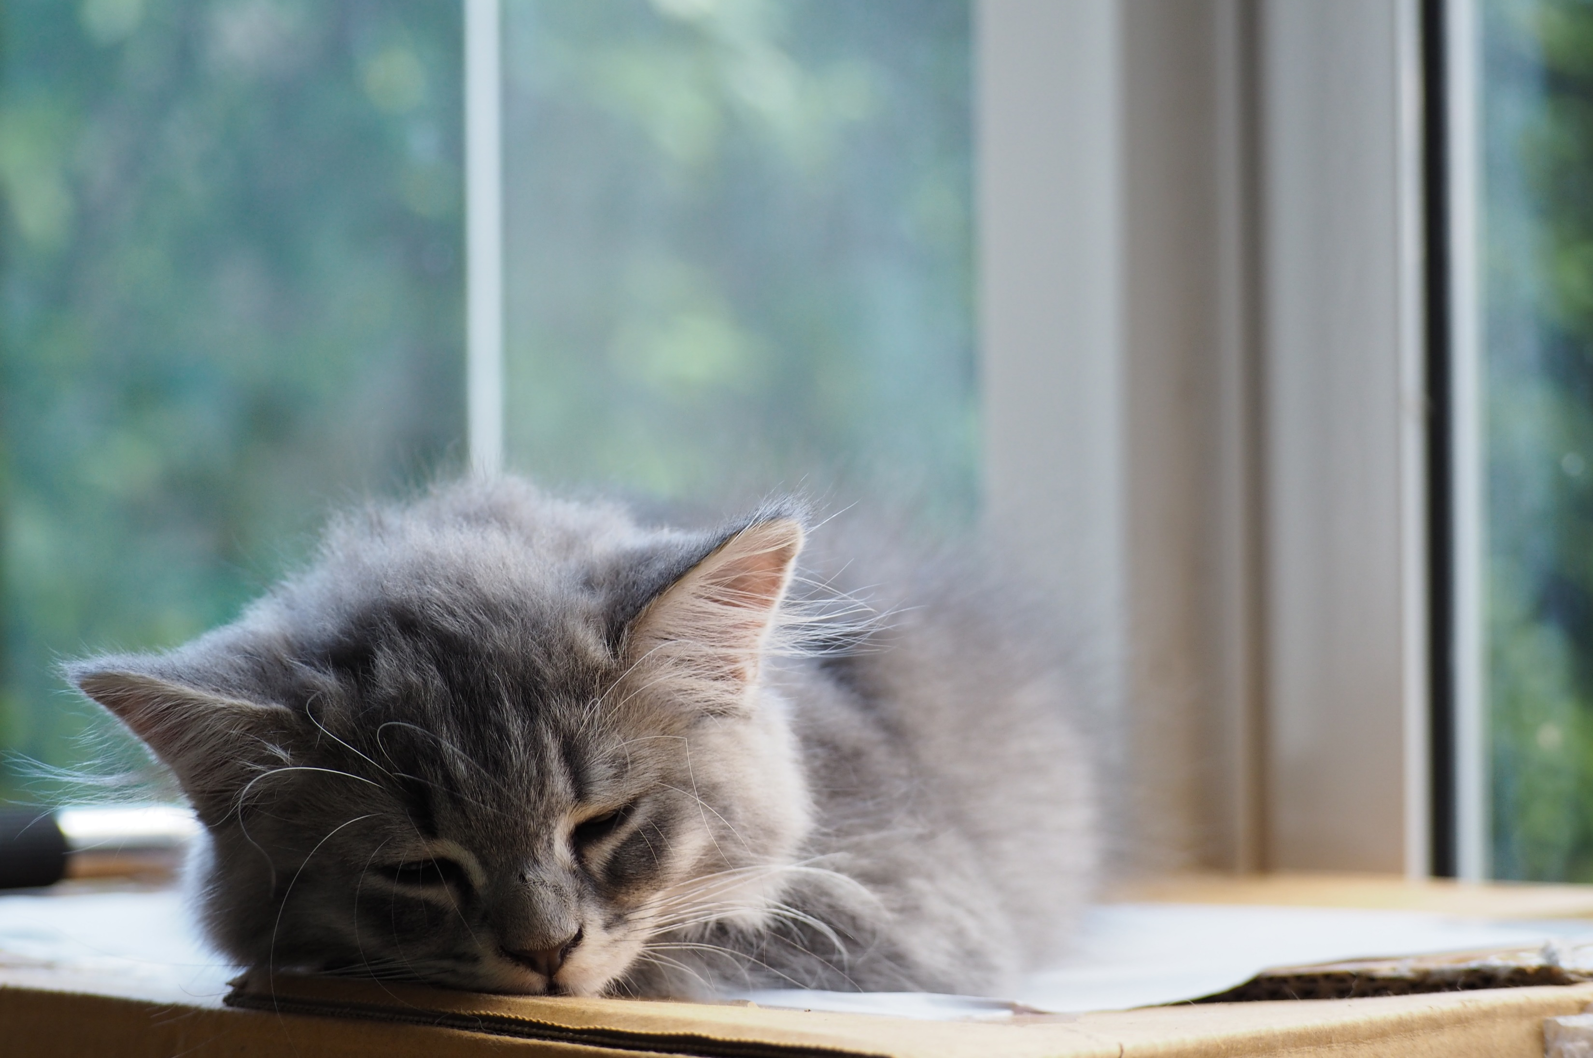
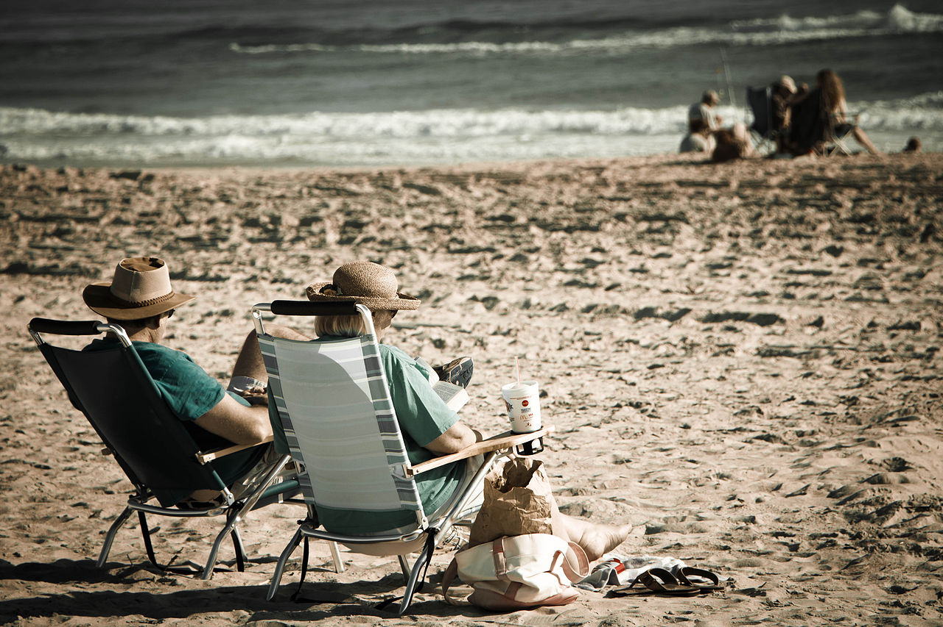
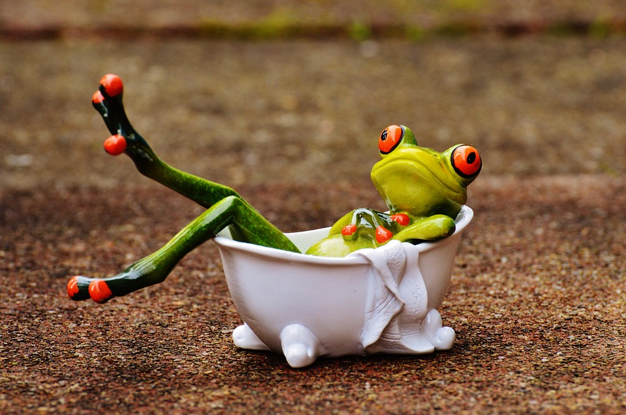
VECKANS UTMANING
Ingen utmaning denna vecka.

